Slide 1
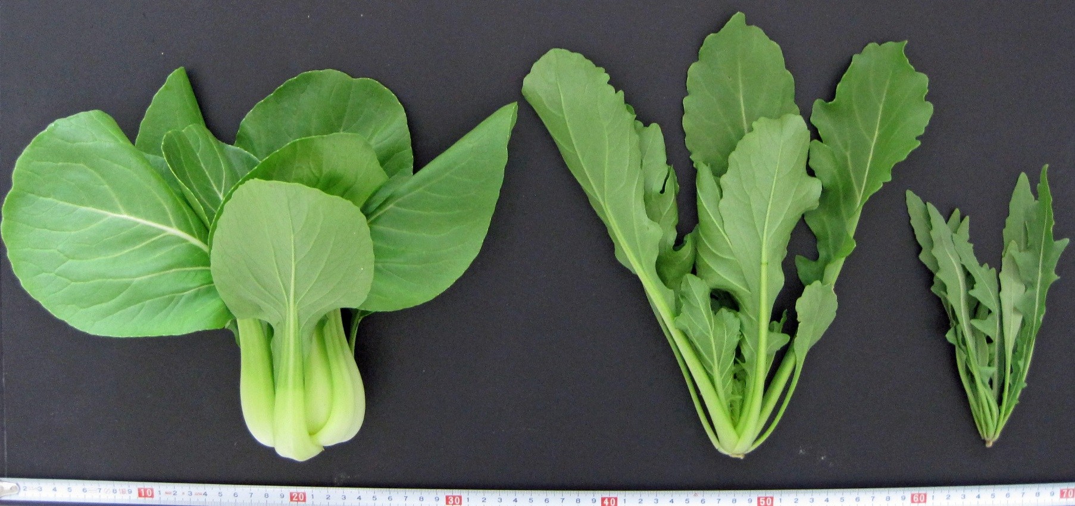
母親
（チンゲンサイ）
香味菜AADD
花粉親
（ワイルドルッコラ）
撮影日 2015年11月7日
撮影場所 宇都宮大学農学部
品種名 香味菜AADD

Slide 2
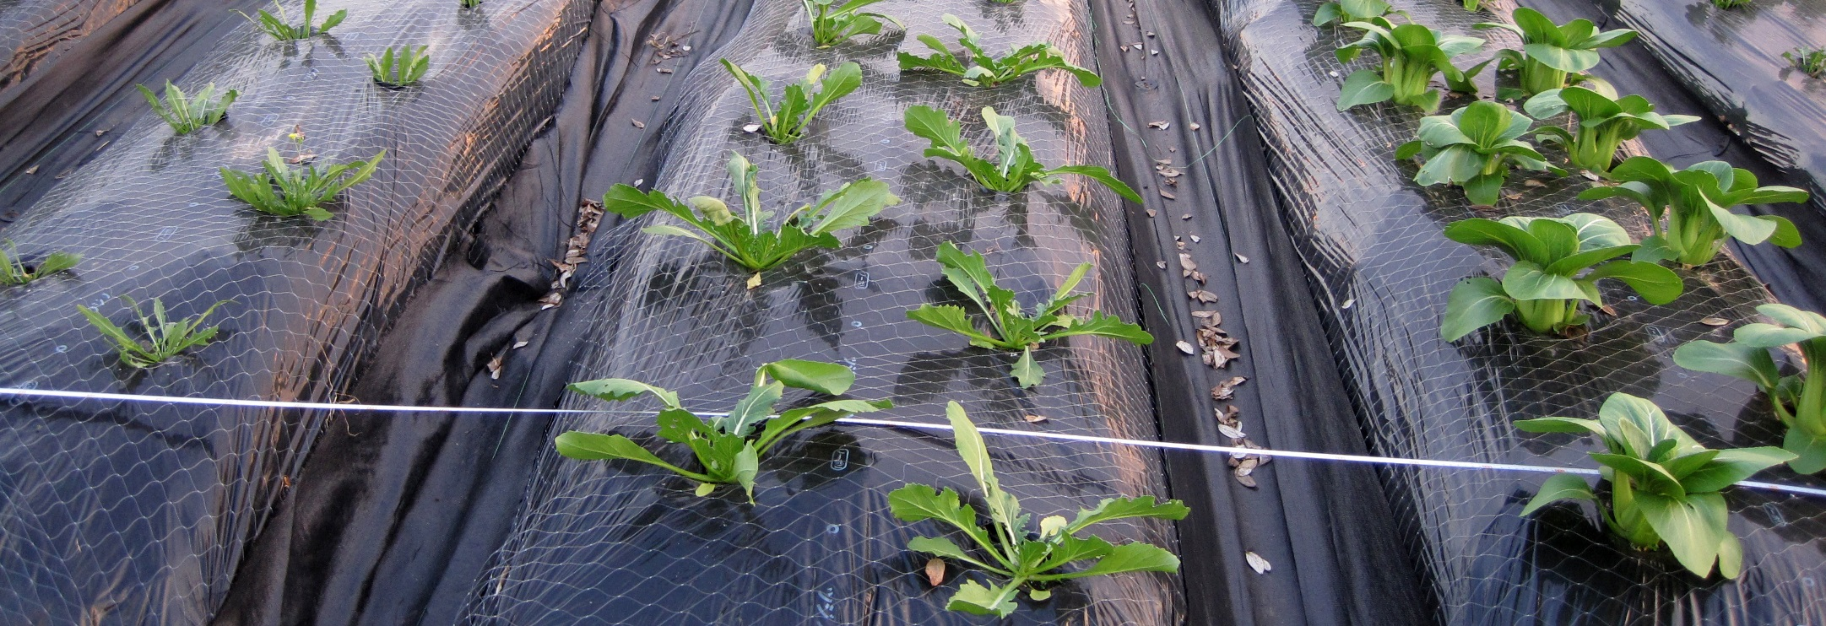
花粉親
（ワイルドルッコラ）
香味菜AADD
母親
（チンゲンサイ）
撮影日 2015年11月7日
撮影場所 宇都宮大学農学部圃場
品種名 香味菜AADD

